Slide 1
Integrantes:
Esquivel, Agustín Lautaro
Herrera, Lucas Leandro
Martínez, Joaquín Sebastián
Mariani, Ramiro Uriel
Torres, Federico Iván
Vanore, Miqueas Juan Bautista

Slide 2


Smart Toolbox

Slide 3

¿Cómo funciona?
En la aplicación móvil se mostrarán dichas herramientas.
En la interfaz gráfica se pueden visualizar y administrar cada Smart Toolbox.
Si hay herramientas faltantes, suena una alarma al cerrar todos los cajones.
Mediante un complejo sistema, advierte al operario si hay alguna herramienta faltante.

Slide 4
El microcontrolador
Envía el estado de cada herramienta a la base de datos

Slide 5
Cada herramienta:
🔨
Está asociada a un sensor (para saber si se encuentra, o no, en su lugar)
Está cargada en una base de datos.

Slide 6
Los contactos magnéticos
Detectan si los cajones están abiertos o cerrados

Slide 7
¿A quién está orientada?
Empresas
Talleres mecánicos
Tripulación y pasajeros del avión
Operarios especializados en Aeronáutica (MMA) y Aviónica (MERA)

Slide 8
¡Grandes beneficios!
🔨
Previene pérdidas de dinero millonarias.
Mayor seguridad para la tripulación y pasajeros.
La eficiencia del operario es mejorada.
Se reduce el riesgo de accidentes por olvido de herramientas.

Slide 9
Cada operario tiene su Smart Toolbox y tiene que registrarse al comienzo del día

Slide 10
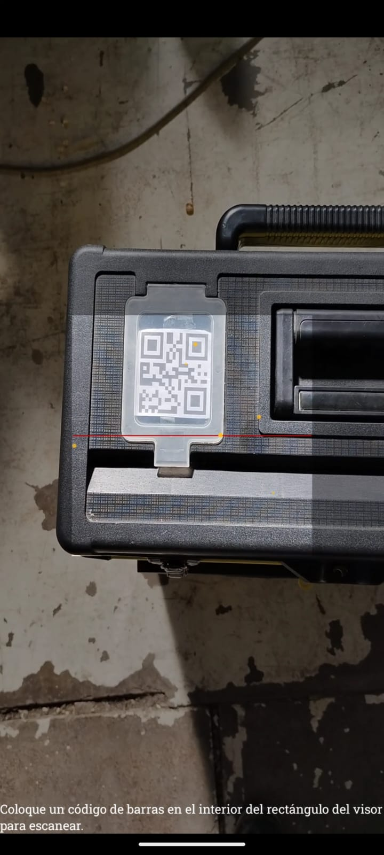
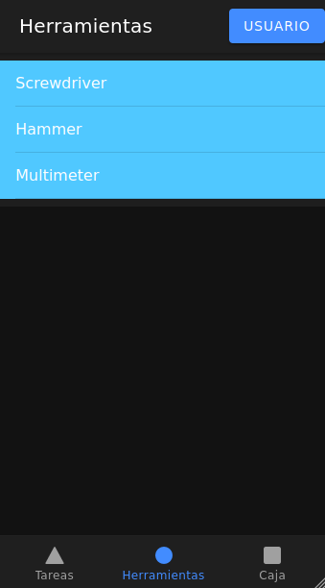
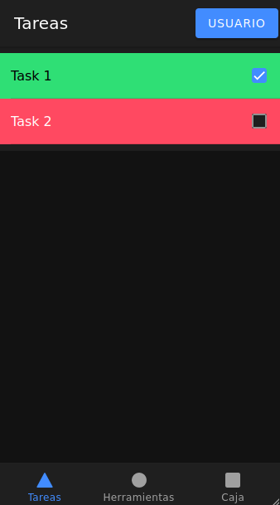
Aplicación móvil
Permite vincular el usuario con la Smart Toolbox mediante un QR.
Muestra las herramientas faltantes de la caja.
Muestra las tareas a realizar en el día.
Permite vincular el usuario con la Smart Toolbox mediante un QR.
Muestra las tareas a realizar en el día.
Muestra las herramientas faltantes de la caja.

Slide 11
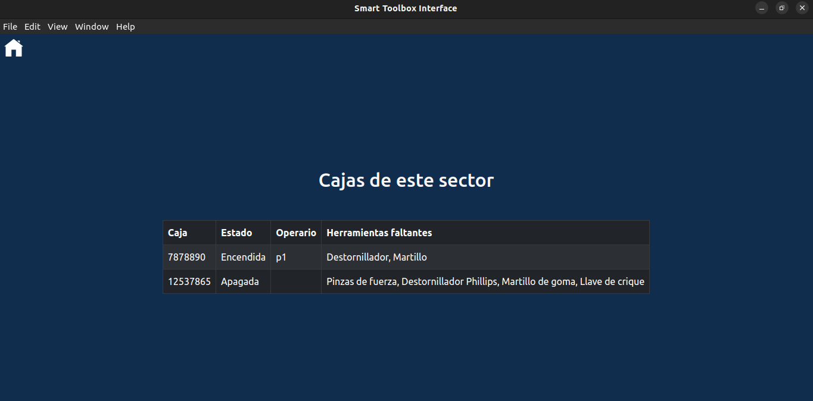
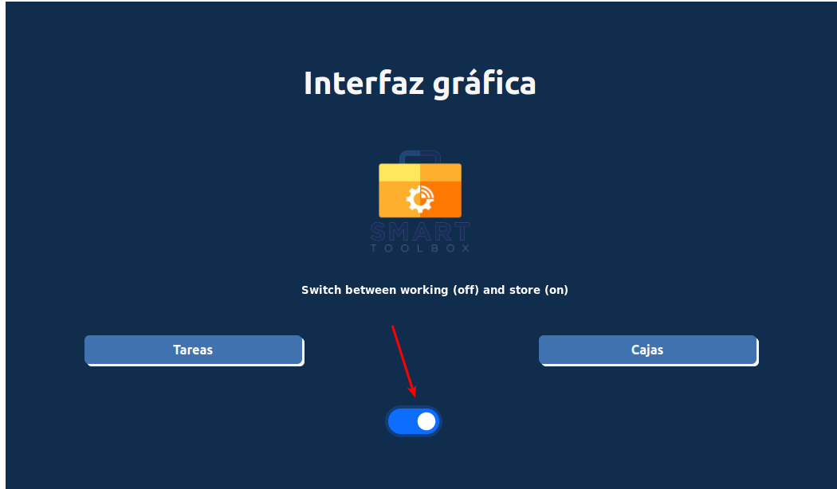
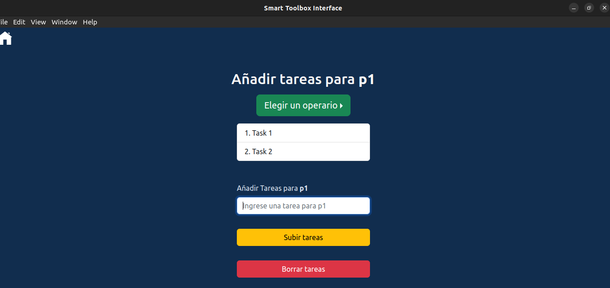
Interfaz gráfica
Es una aplicación de escritorio, donde el encargado puede:
Ver la información sobre cada Smart Toolbox y a quién está vinculada.
Cargar, en la base de datos, las tareas para hacer en el día por cada operario.
Ver si hay herramientas faltantes.
Determinar el horario de regreso de las Smart Toolbox.

Slide 12
Smart
Toolbox
Seguridad, Orden y Eficiencia

Slide 13
Visitanos en:
smart-toolbox.tk
Seguinos en Instagram
@smart.toolbox.2022

